Slide 1
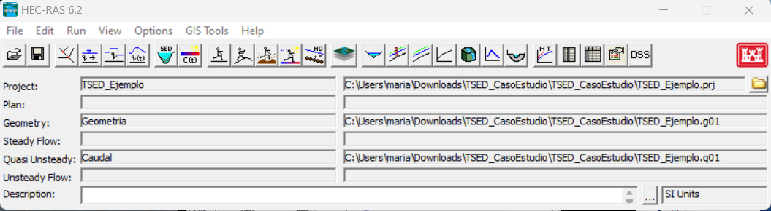
Sediment Data

Slide 2
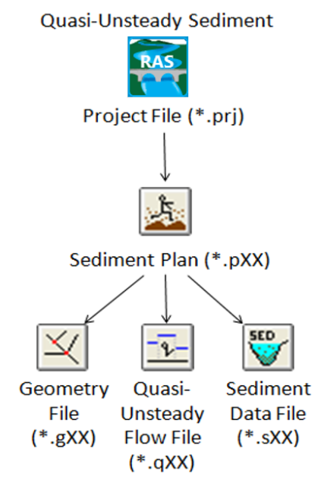
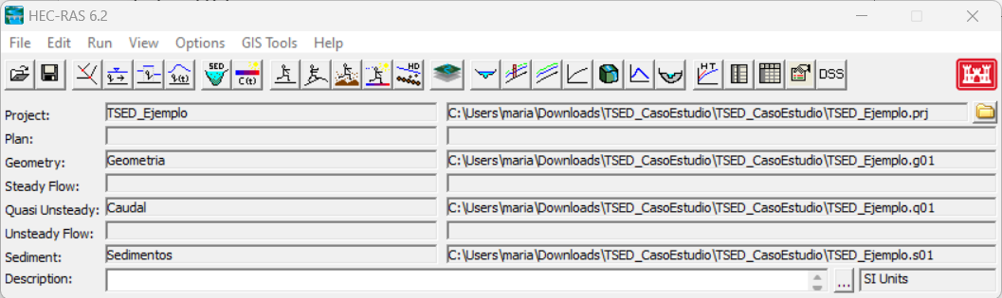

Slide 3
Sediment transport analysis

Slide 4
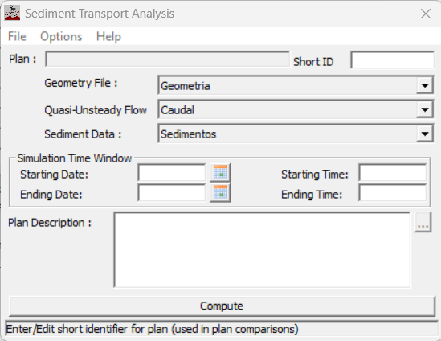
Sediment Data

Slide 5
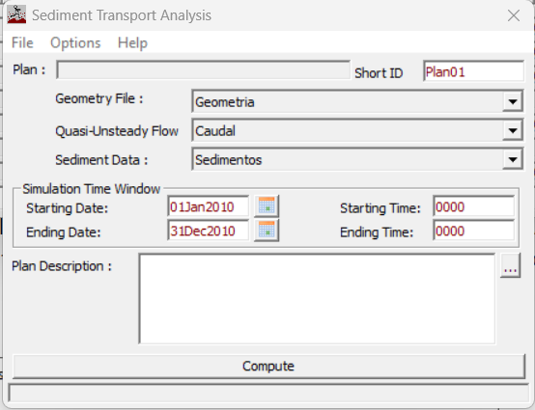
Sediment Data

Slide 6
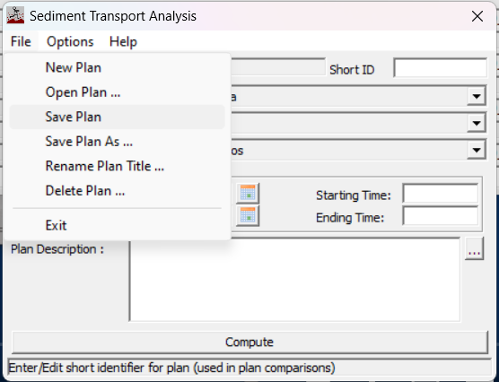
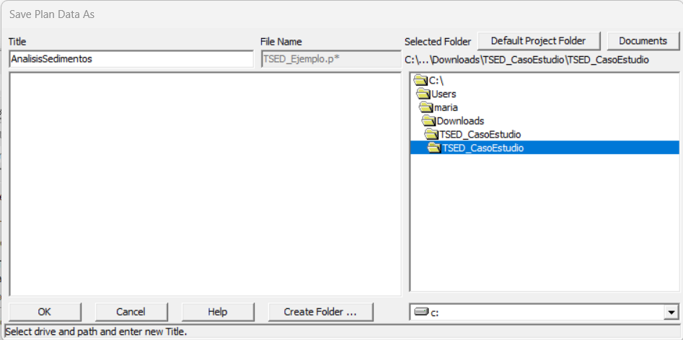
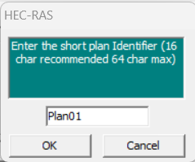

Slide 7
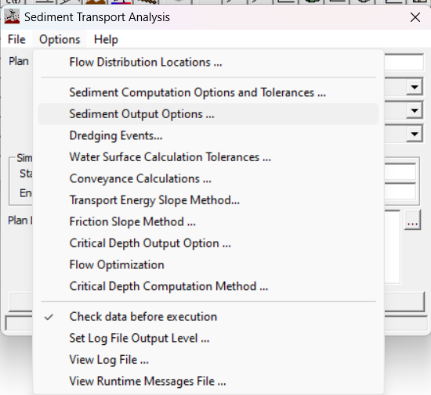
Sediment Data

Slide 8
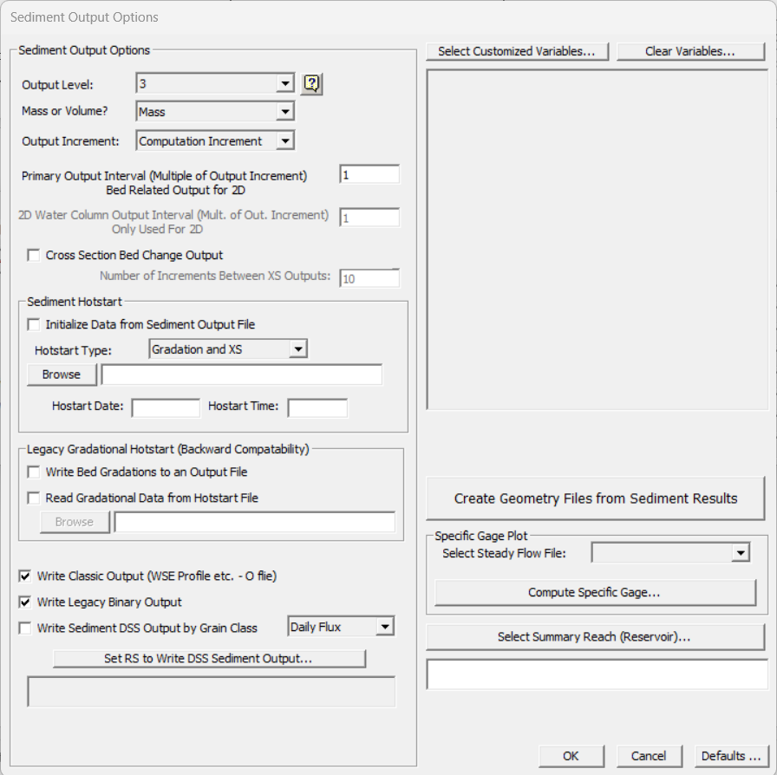
Sediment Data

Slide 9
Sediment Data

Slide 10
Sediment Data

Slide 11
Sediment Data

Slide 12
Sediment Data

Slide 13
Sediment Data

Slide 14
Sediment Data

Slide 15
Sediment Data

Slide 16
Sediment Data

